Slide 1
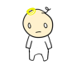
Last Angel
2014152019 심지섭

Slide 2
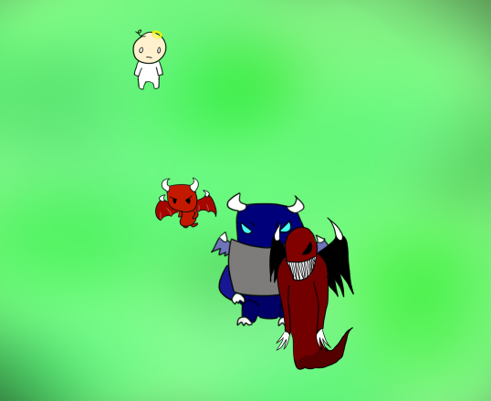
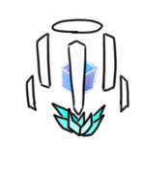
개요
리듬게임으로
플레이어를 움직이고
일정시간마다 생성되는 아이템을 사용하여 무기를 뽑아
제한시간동안 살아남는 게임
플레이어의 체력을 표시하는 바
리듬게임으로 마우스의 방향으로 이동하는 플레이어
아이템 생성기
맵의 모서리에서 스폰되는 몬스터

Slide 3
개발과정 요약
~2주차 | 몬스터, 플레이어, 아이템생성기 전체 맵 리소스 준비
~3주차 | 몬스터 스폰, 따라오기, 플레이어 움직임 구현
~9주차 | 기본무기의 공격, 움직임, 몬스터 데미지,체력, 아이템생성기 구현, 스테이지별 난이도 구현

Slide 4
기획 변경
주요요소 | 바뀌기 전 | 바뀐 후
몬스터 | 난이도별 다른 몬스터 모습 모습마다 다른 몬스터 사운드 플레이어가 공격범위안에 들어오면 타격판정을 한 후 모션을 취해 플레이어의 체력을 감소 | 난이도별 다른 몬스터 모습 플레이어가 공격범위안에 들어오면 타격판정을 한 후 모션을 취해 플레이어의 체력을 감소
플레이어 | 소유 무기마다 다른 외형과 이펙트 플레이어 고유의 사운드 무기마다 다른 리듬(미니)게임의 성공여부에 따라 무기를 사용하여 마우스 방향으로 이동. 이동할 때 무기의 공격범위에 몬스터가 있다면 데미지를 입힘. | 소유 무기마다 다른 외형 무기마다 다른 리듬(미니)게임의 성공여부에 따라 무기를 사용하여 마우스 방향으로 이동. 이동할 때 무기의 공격범위에 몬스터가 있다면 데미지를 입힘.
아이템 뽑기 | 최소 5개 이상의 무기종류 아이템뽑기 할 때의 애니메이션 플레이어가 지급한 돈에따라 무기뽑기 확률이 달라지고 확률에 따른 무기 드랍. | 최소 5개 이상의 아이템 종류 아이템 뽑기 할때의 애니메이션 지정된 시간마다 아이템 생성기에서 아이템 보급 확률에 따른 무기드랍
스테이지 | 일정 시간이 지날수록 변화하는 맵 전체 캠버스의 크기변화 난이도의 증가는 더 강한몬스터,개체수 증가로 한다. | 일정 시간이 지날수록 변화하는 맵 전체 캠버스의 크기변화 난이도의 증가는 더 강한몬스터,개체수 증가로 한다.

Slide 5
기획 변경
몬스터를 죽이고 골드를 벌어 아이템을 뽑고,
가장 오랜시간동안 살아남는 게임
몬스터를 죽이고 일정시간마다 나오는 보급품으로
제한된 시간동안 살아남는 게임

Slide 6
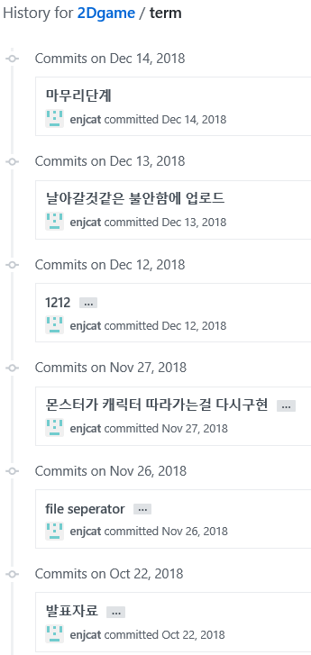
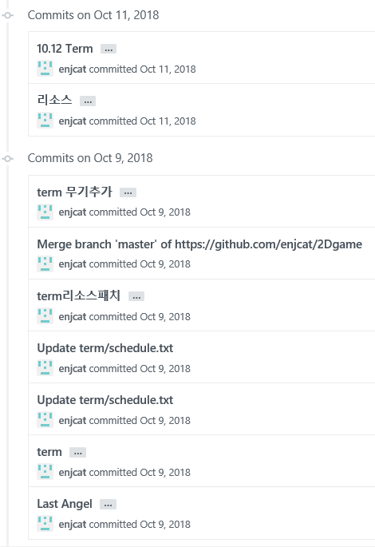
Git commit

Slide 7
잘된 점 및 아쉬운점
골드를 이용하여 아이템을 뽑는 방식에서
일정시간마다 아이템을 생성하는 방식으로 바꿔서
시간을 버텨야 한다는 목적성이 짙어진것이 마음에 든다.
가장 중요한 게임 매커니즘들(몬스터와 플레이어간의 상호작용,
아이템과 플레이어간의 상호작용, 시간과 맵의 상호작용)이 잘
구현되었다.
시간이 무한대인 게임에서 끝이 있는 게임으로 변화하여 엔딩이
필요해졌는데 제한시간안에 구현이 가능할지 모르겠다.

Slide 8
링크
https://youtu.be/YLHeKc76GJM
https://youtu.be/y5aNTzzoQjg

Slide 9
지인의 플레이 소감
Q: 저의 게임을 플레이 해주셨는데 게임성과 작품성,
유저친밀도 측면에서 혹시 평가 가능하신가요?
A: 리듬부분에서 (특히 이동)에서 게임성이 강화되어야 된다고 봅니다.
하지만 방향은 나쁘지 않은것 같아요.
Q: 아 혹시 엔딩이 생겼는데 플레이해주실 의향 있으신가요?
A: 쓰레기에서 엔딩생겨봤자 쓰레기..

